Slide 2

Github Actions

Slide 3
GitHub Actions
Introducción
Herramientas
Componentes Generales
Configuración de arranque de workflows
Sintáxis (contextos, expresiones, variables y funciones)
Control del flujo
Entradas y Salidas
Datos compartidos
Matrices
Entornos
Acciones personalizadas
Reutilización de Flujos
Concurrencia
Seguridad
Coste

Slide 4
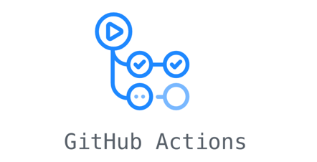
Introducción

Slide 5
Introducción
GitHub Actions
GitHub Actions es un servicio de automatización integrado directamente en GitHub que te permite automatizar, personalizar y ejecutar flujos de trabajo directamente desde tu repositorio.
Características
Integración nativa con GitHub
Flujos de trabajo personalizables
Ecosistema de acciones
Eventos desencadenantes
Escalabilidad y flexibilidad
Usos
Integración continua (CI), Pruebas automatizadas
Despliegue continuo (CD)
Notificaciones y alertas
Gestión de dependencias
Tareas de mantenimiento

Slide 6
Herramientas
Y Configuración de entorno

Slide 7

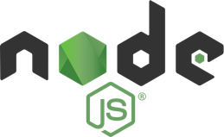

Herramientas
GitHub Actions
Herramientas.
Git
Sistema de control de versiones distribuido. https://git-scm.com/book/en/v2/Getting-Started-Installing-Git
NodeJS (básico)
Entorno de ejecución de JavaScript. Node.js es necesario para instalar y ejecutar herramientas de línea de comandos, como npm, que se utilizan para instalar y administrar paquetes de JavaScript. https://nodejs.org/en/download/
Visual Studio Code
Editor de código fuente. https://code.visualstudio.com/download
Se recomienda instalar la extensión de GitHub Actions para Visual Studio Code, que proporciona una integración completa con GitHub Actions y facilita la creación y edición de flujos de trabajo de GitHub Actions directamente desde el editor de código. https://marketplace.visualstudio.com/items?itemName=GitHub.vscode-github-actions
Conocimientos Previos.
Yaml
Git
NodeJS (básico)

Slide 8
Componentes
GitHub Actions

Slide 9

GitHub Actions
Componentes
Runners
Events

Slide 10




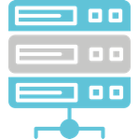

Componentes generales
GitHub Actions
Eventos:
actividad específica dentro en un repositorio
Github define una lista de eventos soportados :
https://docs.github.com/es/actions/using-workflows/events-that-trigger-workflows
Runners:
Servidor que ejecuta tus flujos de trabajo cuando se activan
Existen dos tipos:
Hospedados en github:
https://docs.github.com/es/actions/using-github-hosted-runners/about-github-hosted-runners/about-github-hosted-runners
Hospedados en un entorno propio (self-hosted):
https://docs.github.com/es/actions/hosting-your-own-runners
Acciones:
Aplicación personalizada para la plataforma de GitHub Actions
Se permite crear acciones propias para hacer uso de ella en varios Jobs (reutilización)
Workflows:
Proceso automatizado configurable
Son definidos a nivel de repositorio se almacenan en formato yaml dentro de un directorio específico (.github/workflows )
Es necesario indicar qué evento lanzará el proceso
Compuesto por uno o más jobs
jobs:
Son definidos a nivel de workflow
Es necesario indicar qué runner se desea para su ejecución.
Están compuestos de uno o más steps que se ejecutan en un mismo runner.
Se ejecutan en paralelo por defecto
steps:
Son definido a nivel de job
Es necesario indicar el actual o script o acción a ejecutar
Se ejecutan secuencialmente por defecto
Elementos raices del yml
Notes:
sdfsdfdsfdsf

Slide 11
Componentes
GitHub Actions
Worflows, Jobs & steps: Estructura yaml
my-workﬂow
push
code
ubuntu-latest
event
runner
workflow
my-workﬂow
name: my-workflow on: [push]
jobs: job1: runs-on: ubuntu-latest steps: - uses: actions/checkout@v4 - run: echo “Hello world”
job2: runs-on: ubuntu-latest steps: - run: echo “bye Word”
action
Job1
use
Actions/checkout
Run echo "Hello world"
jobs
Job2
steps
Run echo "bye world"

